Slide 1


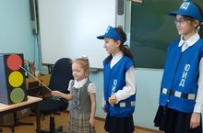

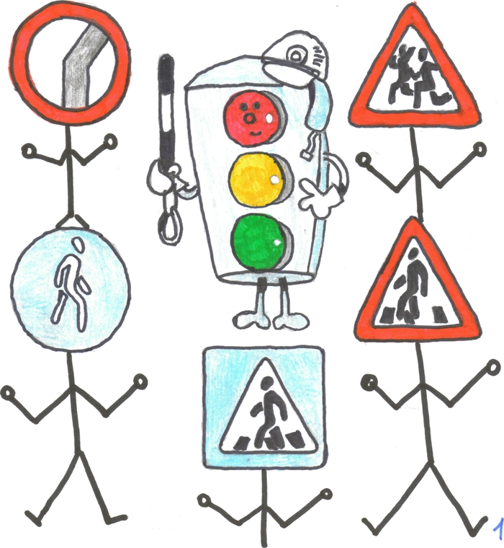
Школьный Калейдоскоп
!
Ежемесячное электронное
издание
Март 2022
МБОУ «СОШ №24» №7
Запах весенних цветов изумительный.
С праздником, женщины! Вот и весна.
Будьте красивы, обворожительны,
Пусть доминируют счастья тона,
И настроения только прекрасного —
Лучше улыбки ведь нет ничего,
Чистого неба, лазурного, ясного,
Доброго самого в жизни всего.
.
Отряд ЮИД - «В гостях у Светофора»
Цель: обобщение знаний учащихся по правилам дорожного движения; воспитание дисциплинированности учащихся на улицах города.
Задачи:
закрепить знания о значении светофора и дорожных знаков на дорогах;
развивать внимание, память и мышление, быстроту и ловкость;
воспитывать чувство ответственности поведения на дорогах;
воспитывать чувство коллективизма и умение сопереживать.
В ходе игры ребята отвечали на вопросы, знакомились с новыми правилами дорожного движения. Викторина сопровождалась мультимедийной презентацией по ПДД. Отвечая на вопросы и выполняя творческие задания, ребята проявили свои знания по правилам дорожного движения, логику, смекалку, эрудицию. Игра прошла очень увлекательно и познавательно.
.
1

Slide 2
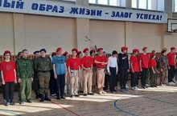
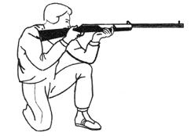
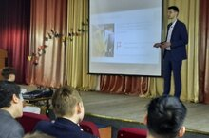
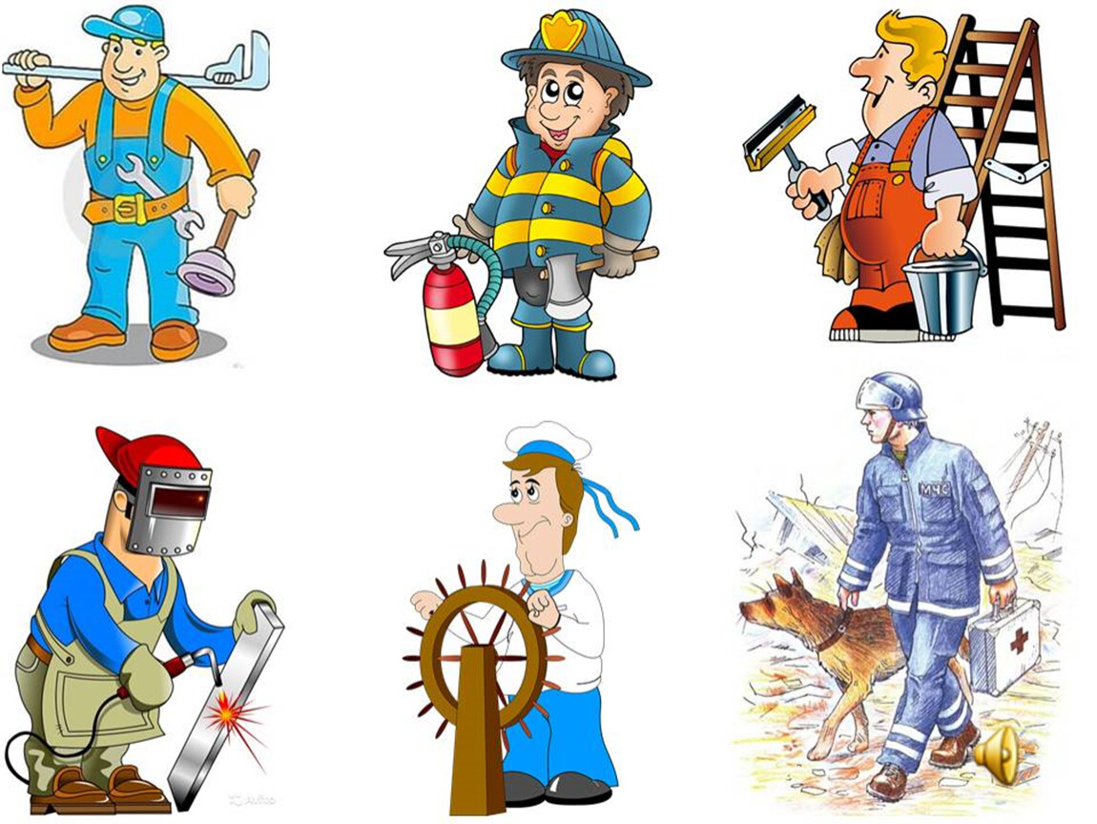


.
Городская спартакиада по стрельбе
Спартакиада проводилась в соответствии с Комплексной государственной программой «Обеспечение общественного порядка и противодействие преступности в РТ», с целью привлечения молодежи к систематическим занятиям физической культурой и спортом, а также создания положительного имиджа правоохранительного движения, как объединения молодежи, путем пропаганды здорового образа жизни.
Неделя профориентации в
МБОУ «СОШ №24»
Сегодня профессиональной ориентации отводится важная роль – это необходимость создания условий для психолого-педагогической поддержки молодежи в ее профессиональном самоопределении, помощи в выявлении профессиональных интересов, склонностей, определения реальных возможностей в освоении той или иной профессии, успешной социализации в обществе и активной адаптации на рынке труда. В связи с этим существенно возрастает значение такого направления деятельности педагога, как профориентация. Одной из форм работы по этому направлению является проведение недели профориентации.
.
!

Slide 3

Март аенда истәлекле даталар
1 март- Татарстан Республикасы Президенты Рөстәм Нургали улы
Миңнехановка 65 яшь (1957)
6 март- Композитор, педагог, ТАССРның атказанган сәнгать эшлеклесе һәм
халык артисты, Татарстанның Г.Тукай исемендәге Дәүләт премиясе лауреаты
Мансур Әхмәт улы Мозаффаровның тууына 120 ел (1902–1966)
9 март- Композитор, Татарстанның Г.Тукай исемендәге Дәүләт премиясе
лауреаты, Башкортстанның атказанган сәнгать эшлеклесе Рим Мәхмүт улы
Хәсәновка 75 яшь (1947)
12 март- Язучы, галим, дәүләт эшлеклесе, Хезмәт Батыры Галимҗан Гыйрфан
улы Ибраһимовның тууына 135 ел (1887–1938)
24 март - Композитор, Татарстан Республикасының атказанган мәдәният
хезмәткәре Риф Вәҗетдин улы Ильясовның тууына 80 ел (1942–2017)
Бу кызыклы ! Шоколад
• Баш миенең эшчәнлеген яхшырта. Иртүк бер стакан кайнар шоколад эчсәгез, теләсә нинди математик биремнәргә «тешегез үтәчәк».
• Кояштан саклый. Эссе, кояшлы көндә урамга җыенсагыз, шоколадның бер шакмакчыгын авызыгызга алыгыз. Андагы флаванол дигән матдә тән тиресенең саклану катламын активлаштырып, кояшның зарарлы нурларыннан саклый, җыерчыклар, яман шеш барлыкка килү куркынычыннан да әйбәт чара икән.
• Ютәлне дәвалый. Кул астыгызда даруыгыз булмаса, берәр плитка шоколад ашап куегыз. Аның составындагы теобромин хәтта авыр ютәлне дә җиңәргә булыша.
• Яшь калу чарасы. Беләсезме икән, кара шоколадтагы антиоксидантлар яшь булып калу өчен генә түгел, йөрәк-кан тамырлары эшчәнлеген яхшырту өчен дә бик файдалы. Шоколад нерв системасына уңай йогынты ясый. Организмда эндорфин һәм энкефалин кебек шатлык гармоннары эшләп чыгара.
• Шоколад йөрәккә файдалы. Даими шоколад ашаучыларның йөрәк авыруларына дучар булу ихтималлыгы 37 процентка чигенә.
• Кәефне күтәрә, баш миендәге серотонин матдәсен арттыра.
• Ирләргә инфаркт булу куркынычын 17 процентка киметә.
• Тамак ачуны баса. 10 гр шоколад ачлыкны җиңәргә сәләтле.
• Шоколад яратучылар озаграк яши.
• Статистика буенча, шоколад яратучы илләрдә Нобель премиясе лауреатлары күбрәк.
(Интернет челтәреннән алынды)
3

Slide 4
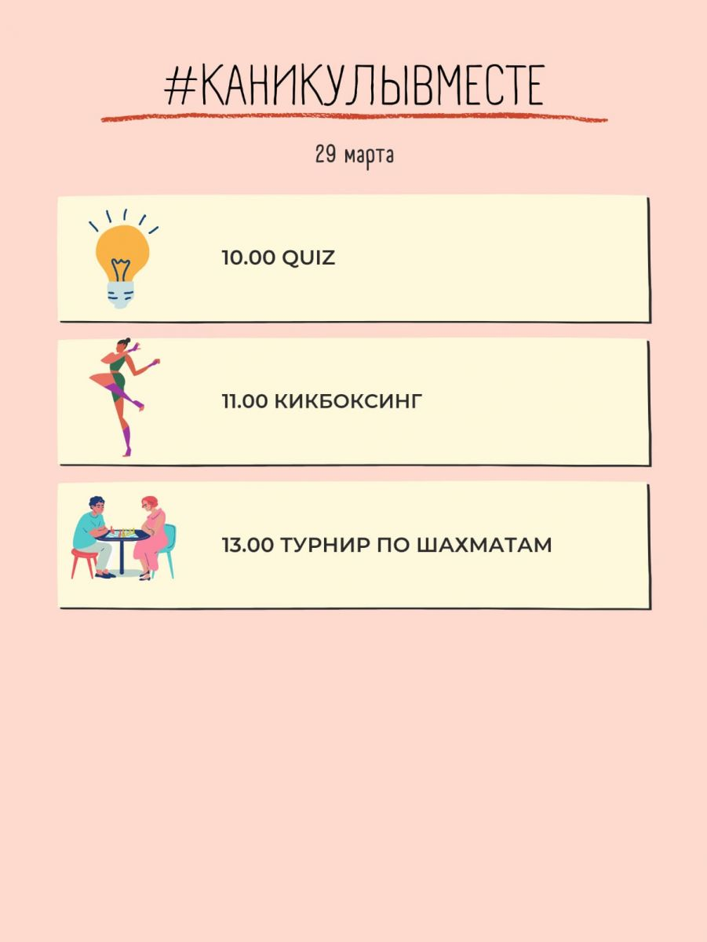
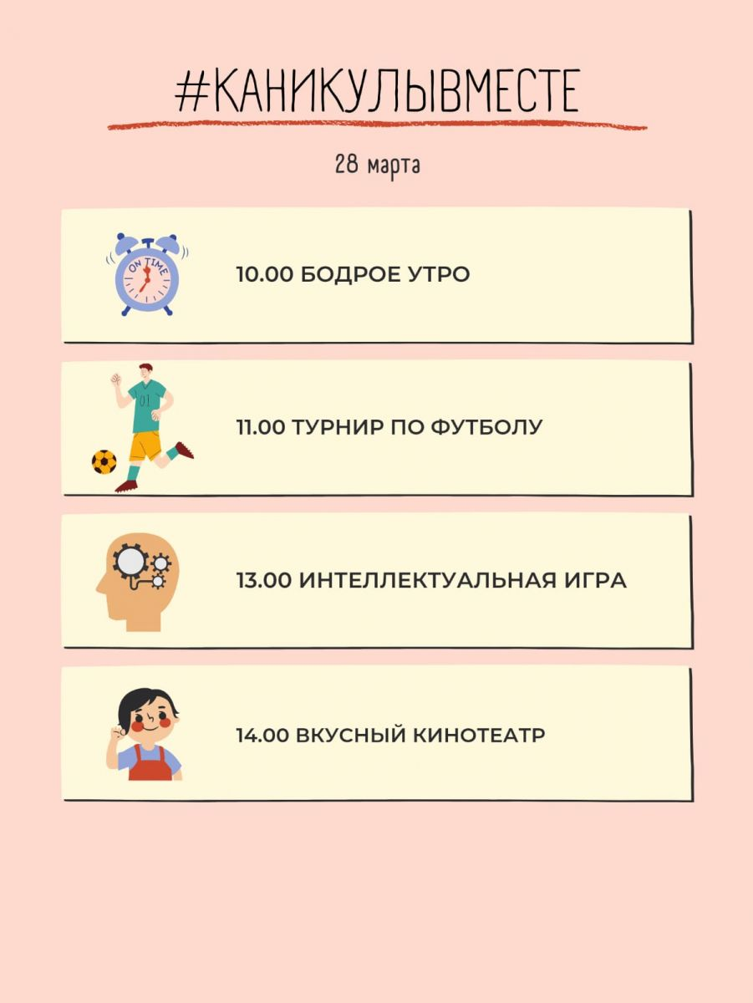
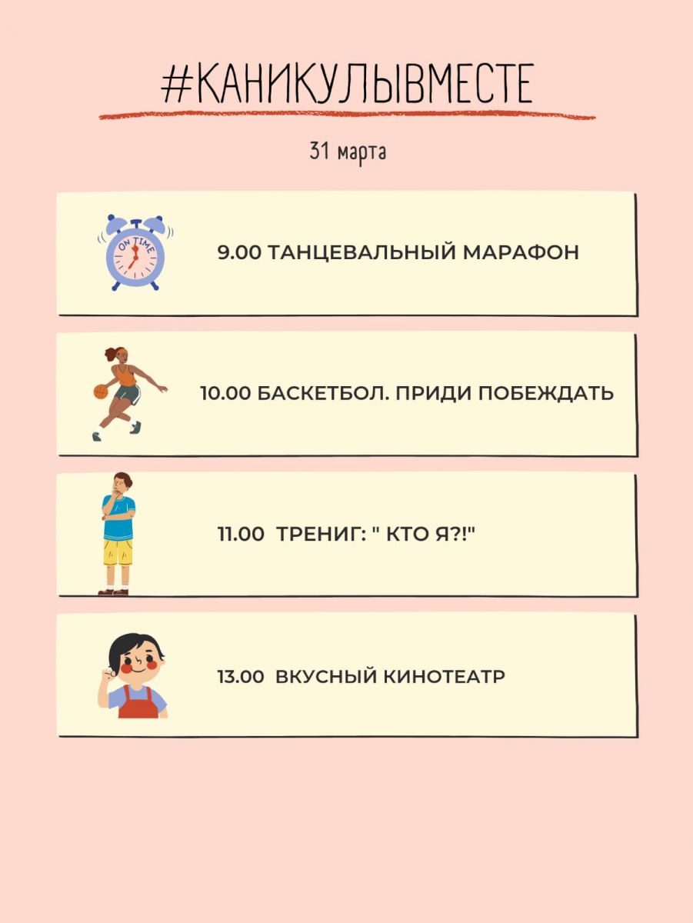
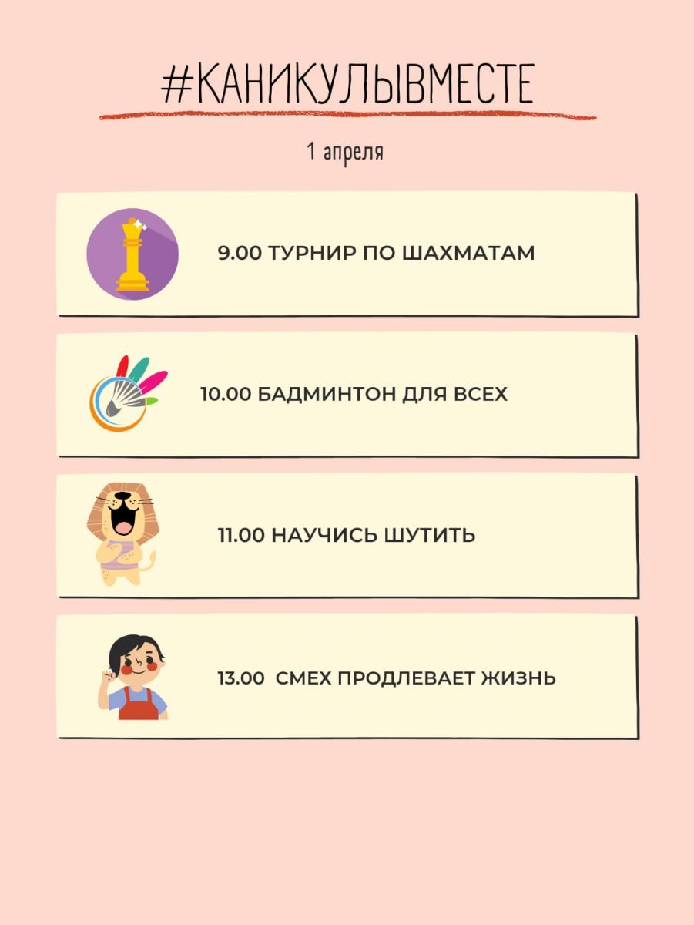
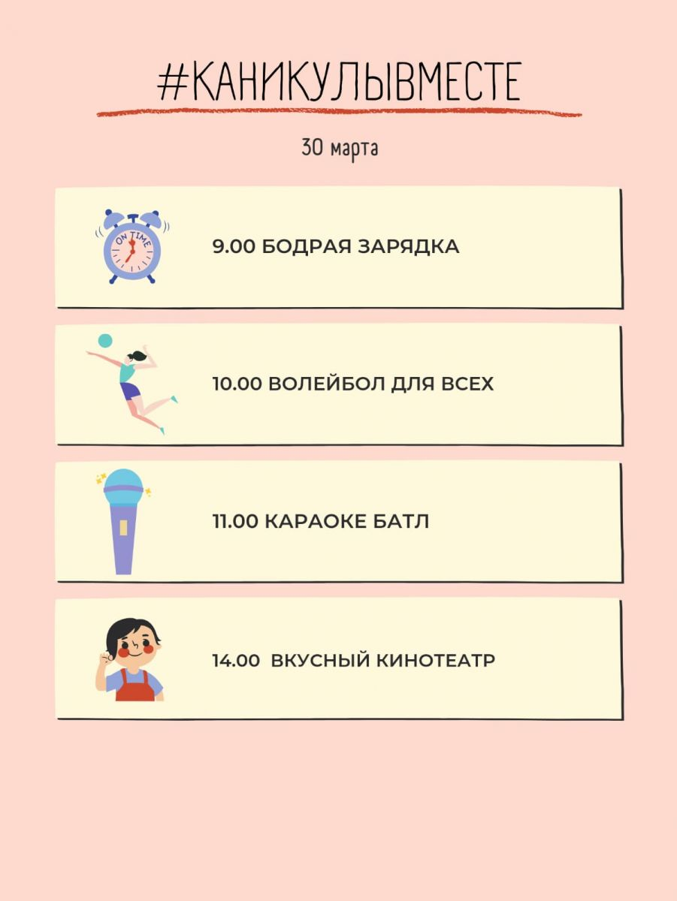
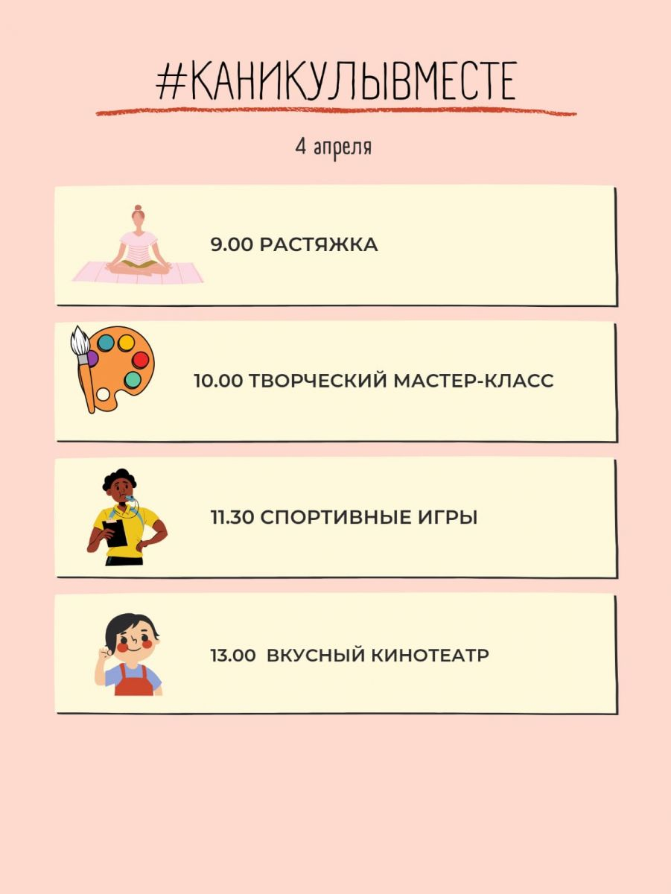
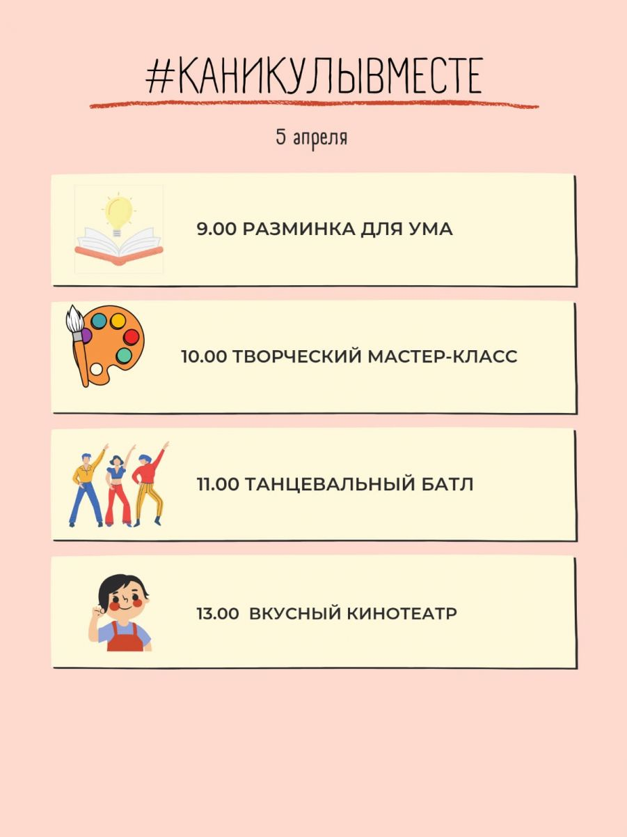
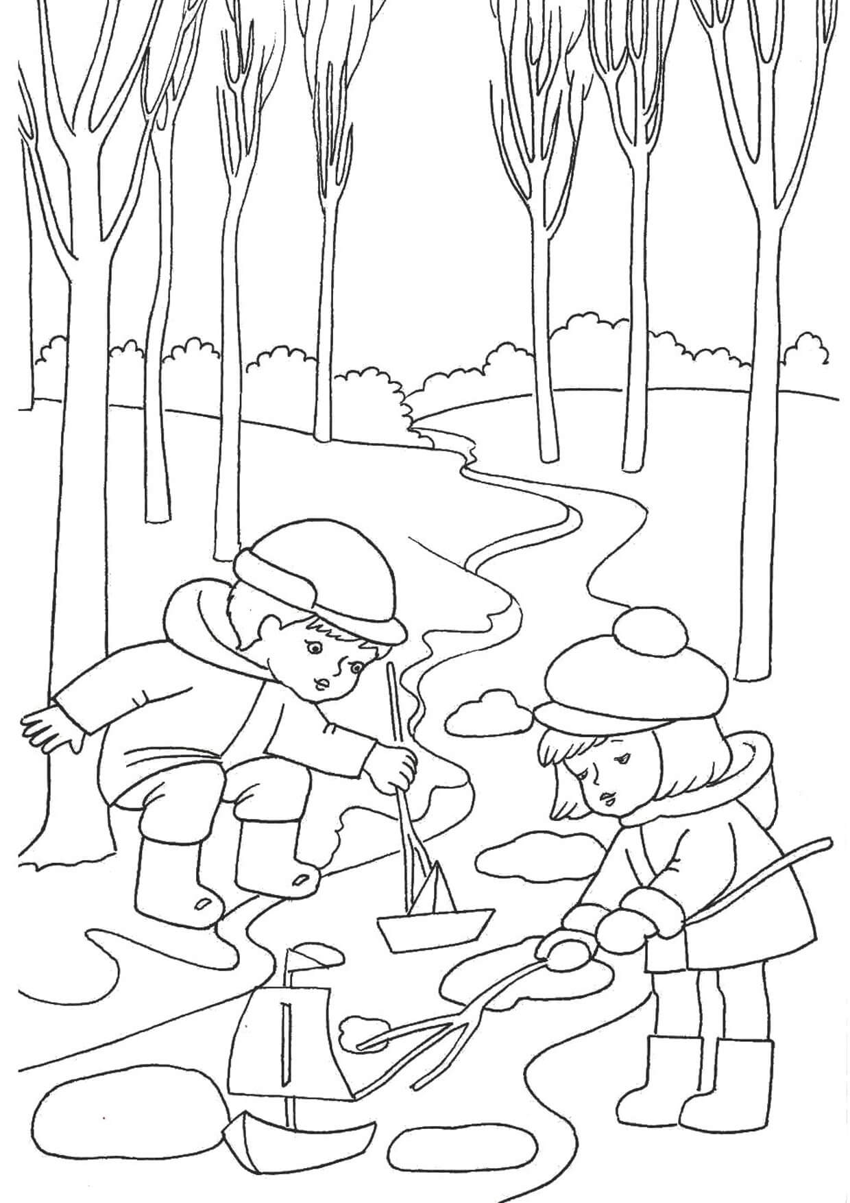
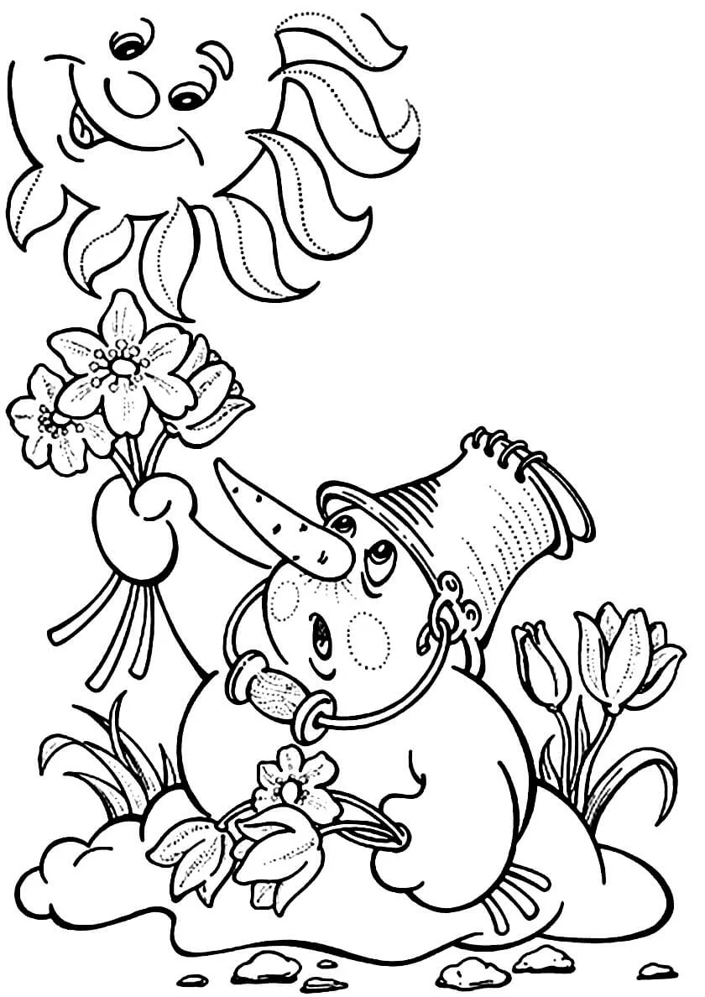
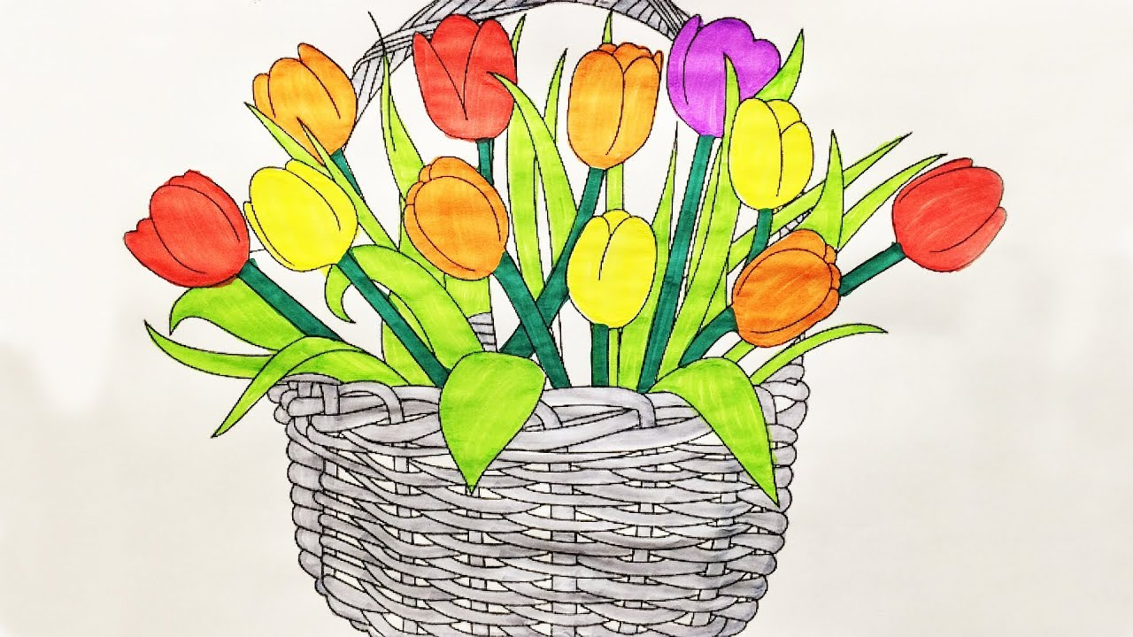

«Каникулы вместе»
4
Верстка и дизайн – Тимофеев Э.
Главный редактор – Бикмухаметова Р.А.
Корректор –Юсупова Л.Н.
Адрес редакции – г.Альметьевск, ул.
Шевченко 136, Школа №24, каб. №302
4

